Slide 1
Registro de Contato com Cliente

Slide 2
Ciclo de Avaliação
O NPS é uma metodologia feita para que você consiga fechar o ciclo com o cliente. Isso significa entrar em contato com
ele sempre após o feedback dado.
Seja para solucionar o problema constatado pelos Detratores e Neutros, ou incentivar os promotores.
Serviço -> Avaliação -> Feedback
Promotores
Agradeça-os
Incentive a indicação e testemunhos.
Neutros e Detratores
Levante informações sobre o que pode ter causado a insatisfação
Estabeleça um compromisso para melhorar

Slide 3
Ciclo de Avaliação no Scap
Cliente -> Gerencial -> Atendente
Serviço
Cliente: Recebe um email de avaliação e uma interface para avaliar
Gerentes: Dashboards para saber como anda as avaliações e notas
Atendente: ??? Registro de feedbacks??? Informações para melhorar no próximo atendimento???

Slide 4
Problema Identificado
Recebi do meu gerente uma lista de prefixos para entrar em contato sobre a avaliação NPS, onde guardo as informações que eu tive com o cliente?
Como outros da equipe vão saber que já ligaram para determinado cliente falando sobre a avaliação?
Como essas informações da avaliação e do feedback podem me ajudar?

Slide 5
Proposta de Solução
Ter um formulário de 'Registro de Contato‘ dos feedbacks com os clientes.
Condutor da demanda ter acesso fácil a informação sobre avaliações e feedbacks
para uma tomada de decisão mais acertiva, visando um melhor atendimento.

Slide 6
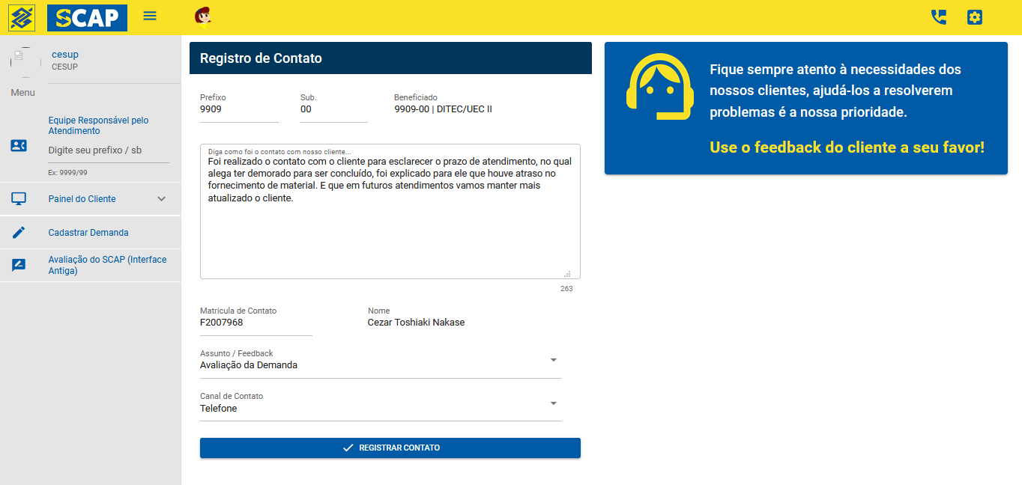
Tela de Registro de Contato

Slide 7
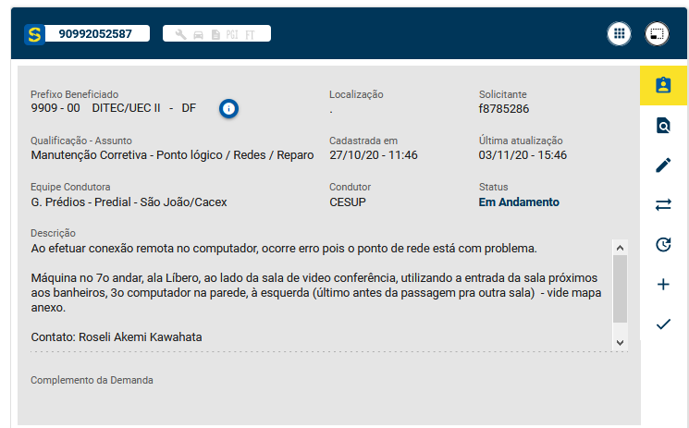
Tela do Detalhe da Demanda

Slide 8
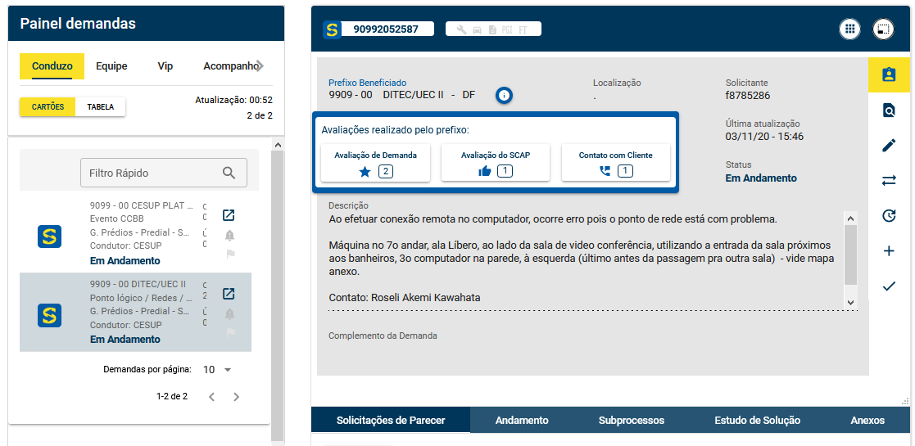
Tela do Detalhe da Demanda

Slide 9
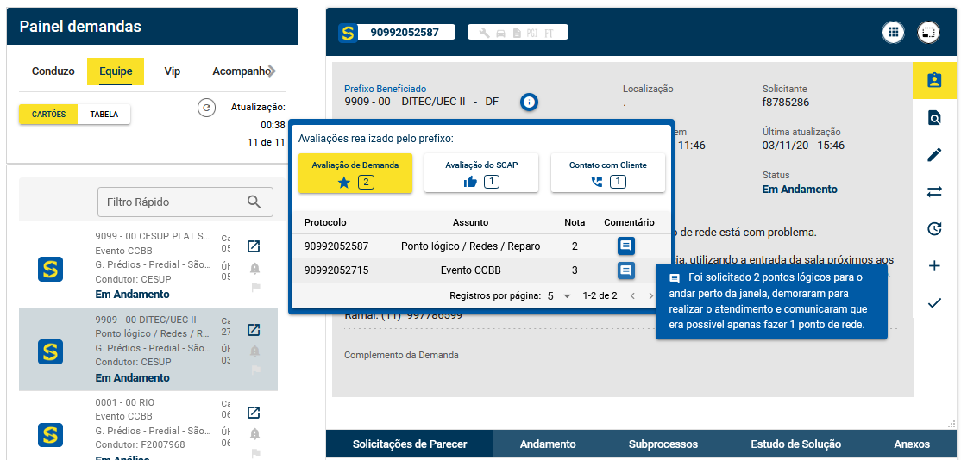
Tela do Detalhe da Demanda

Slide 10
Ganhos
Possibilidade de registrar os contatos com nosso cliente.
Possibilidade dos integrantes da equipe, ao atender qualquer cliente, saber que aquele cliente, já teve
alguma avaliação ou feedback.
Com o Histórico de Contato e Avaliação do Demandante no 'Detalhe da Demanda', o condutor teria a
informação de forma rápida, o resumo de como foi a experiência do cliente e as ações começam
a ser tomadas com base nas avaliações e feedbacks.
- Para Gerencia, em seus relatórios, além de ter informações de quais clientes fizeram as avaliações
(detratores, neutros e promotores), teria a informação de quem já foi contatado.
- Com a avaliação e o registro de contato, teríamos o histórico de relacionamento com o cliente,
para fazer uma análise e entender o perfil e sua experiência com o Cesup.

